Slide 1
Lappi
Tekiät Ola,Eveliina ja Aino

Slide 2
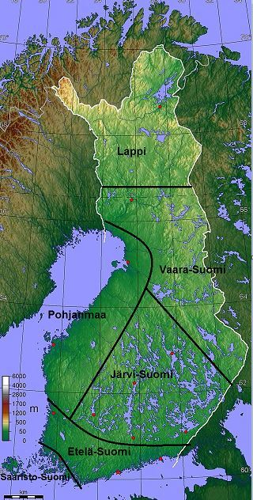
Suomen maisema alueet
Lappi on Suomen pohjoisin maisema alue

Slide 3
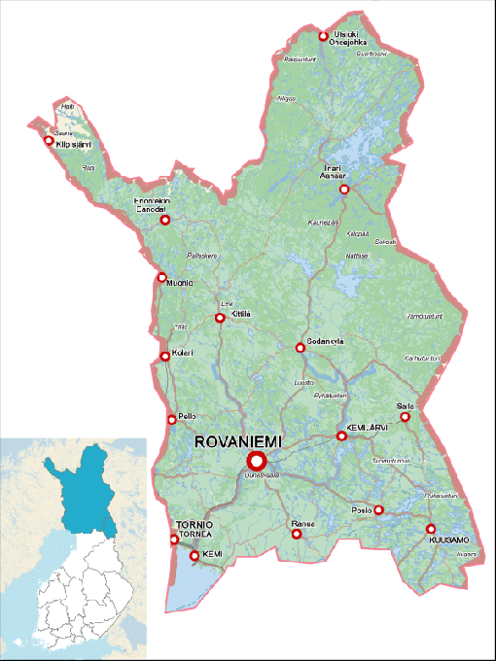
Lapin suurimmat kaupungit
Rovaniemi,Sodankylä,Tornio ja Kemijärvi.

Slide 4
Lapin vesistöjä ja tuntureita
Kemijärvi,Inarijärvi ja Lokka
Tuntureita
Halti,Saana,Ropi jaPyhäkero

Slide 5
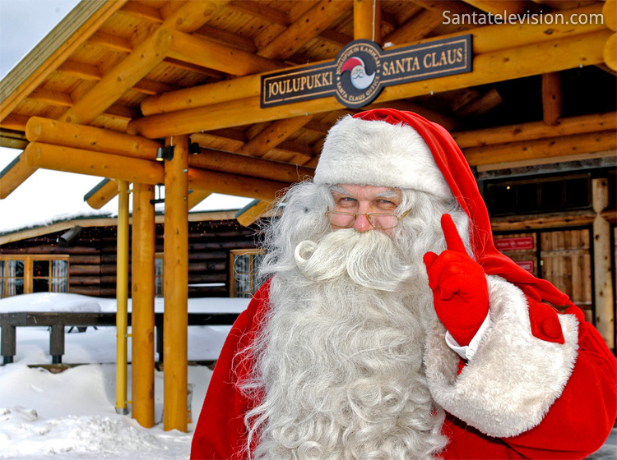
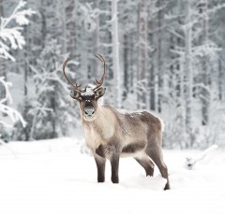
Nähtävyyksiä
Poro
Joulupukki

Slide 6
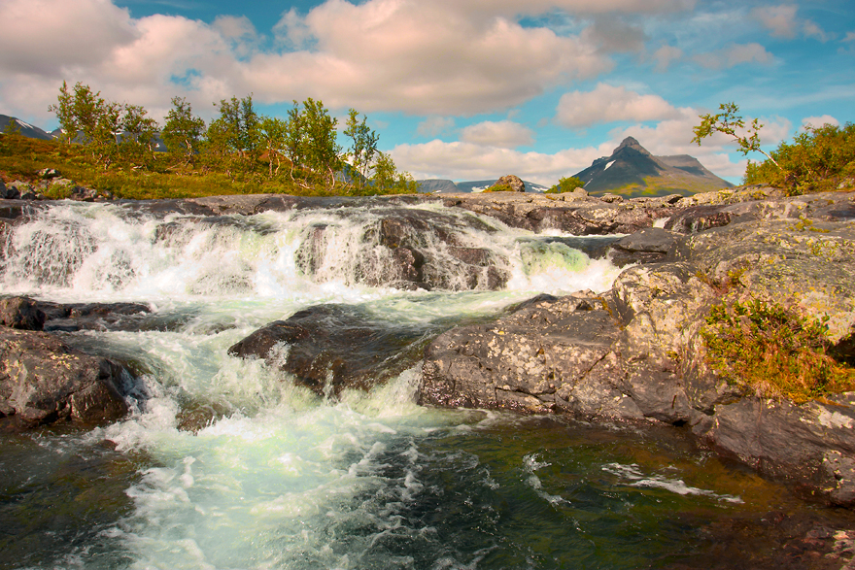
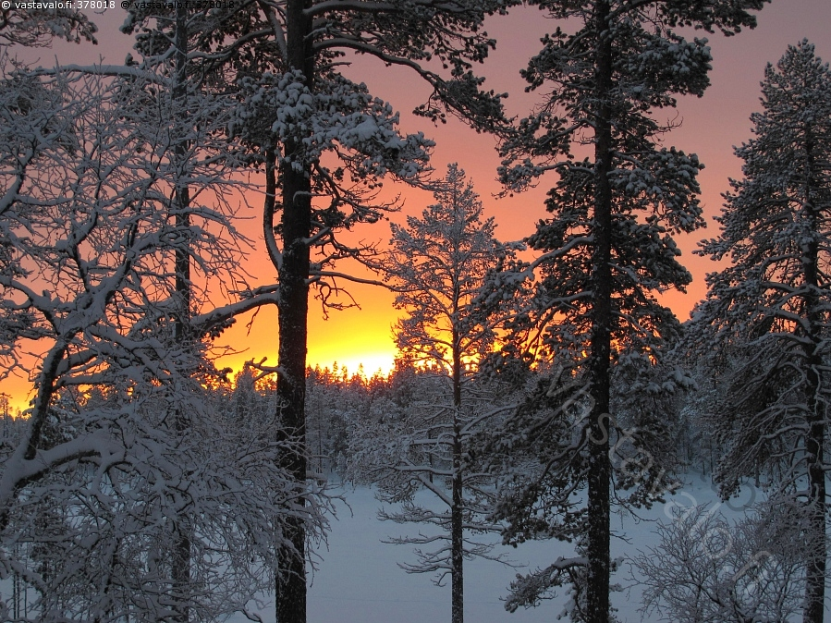
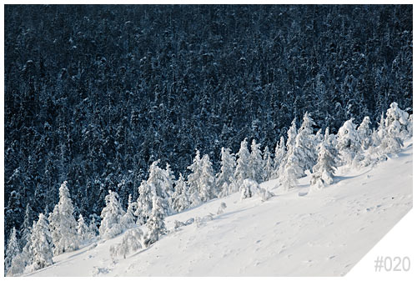
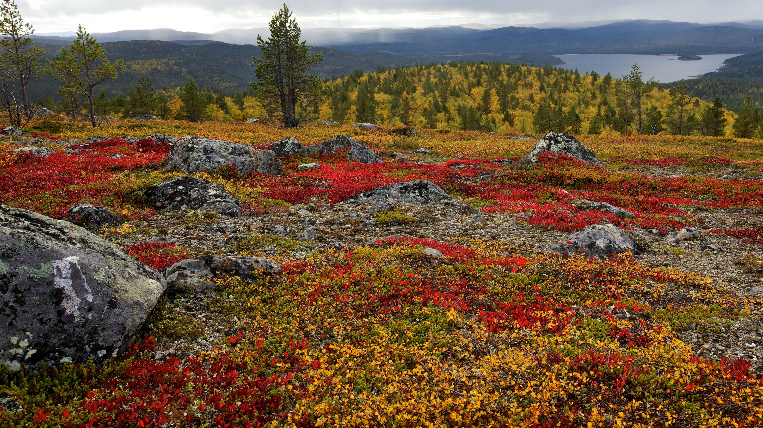
Maisemat

Slide 7
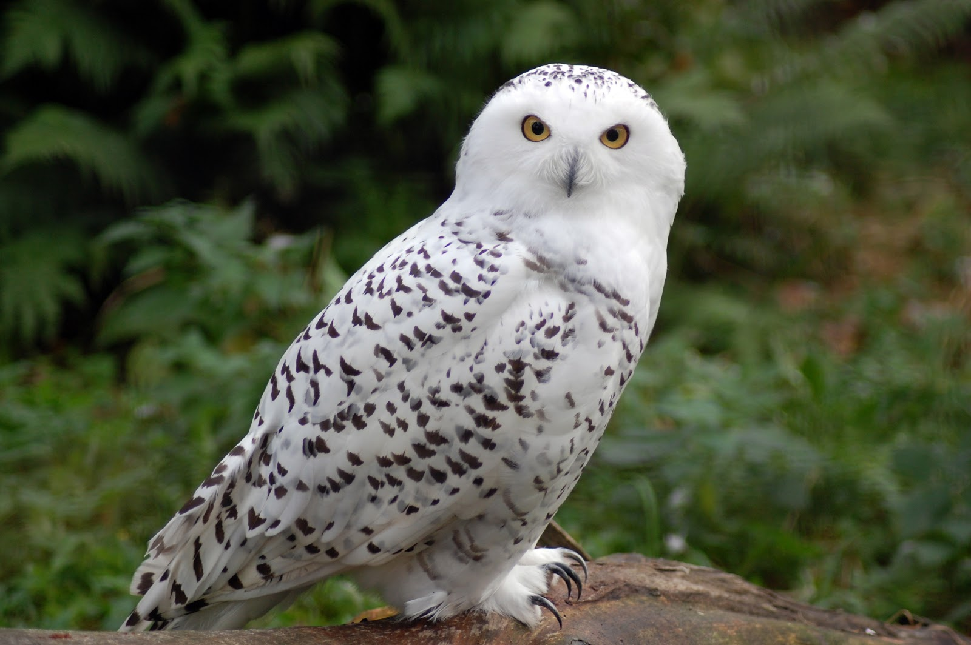
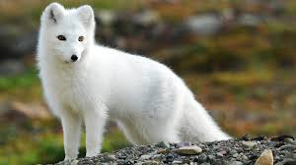
Eläimet
Tunturipöllö
Naali

Slide 8
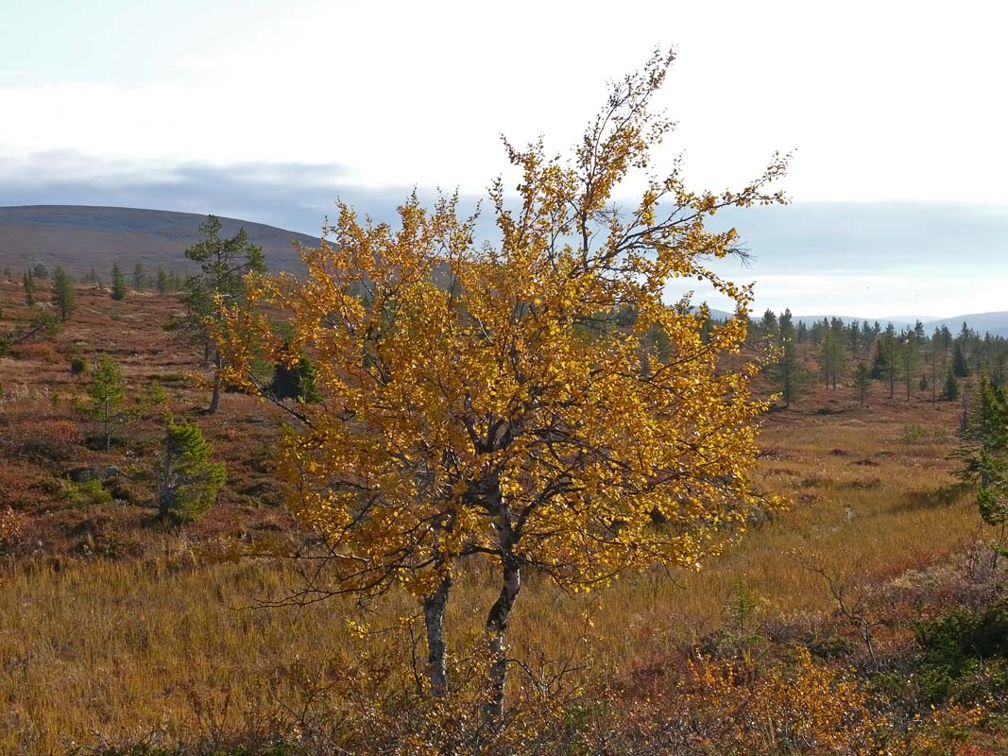
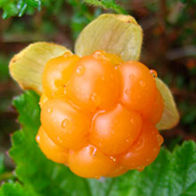
Kasvit
Vaivaiskoivu
Lakka

Slide 9
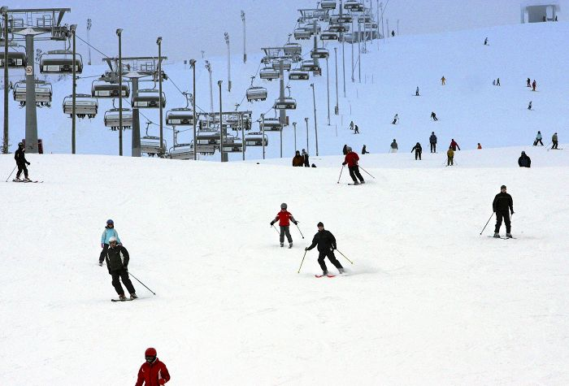
Muuta mielen kiintoista
Lapissa on paljon laskettelu rinteitä

Slide 10
Lähteet
Suomen maisema alueet peda.net
Lapin maisema alue www.fhisingfinland.fi
Joulupukin kuva www.santatelevision.com
Poro kuva www.potilaan laakari.fi
Puro kuva www.harha kuva.com
Talvi kuva www.vastavalo.fi
Talvinen puu kuva www.lapin kuva.fi
Ruska kuva www.vastavalo.fi
Laskettelu kuva www.hs.fi
Lakka kuva www.arctic.fi
Vaivaiskoivu www.luontoportti.com
Jatkuu

Slide 11
Lisää lähteitä
Naali kuva 123 hdwallpapers.com
Tunturipöllö kuva Jeminastaalon teksti veka.com

Slide 12
Kysymykset
Onko Lapissa maaruskaa?
Kerro yksi Lapin nähtävyys.
Nimeä yksi tunturi.

Slide 13
Vastaukset
Onko Lapissa maaruskaa on
Kerro yksi Lapin nähtävyys esim joulupukki
Nimeä yksi tunturi esim Halti

